Slide 1
كانيو كريستالز
النهر ذو الخمس الوان

Slide 2
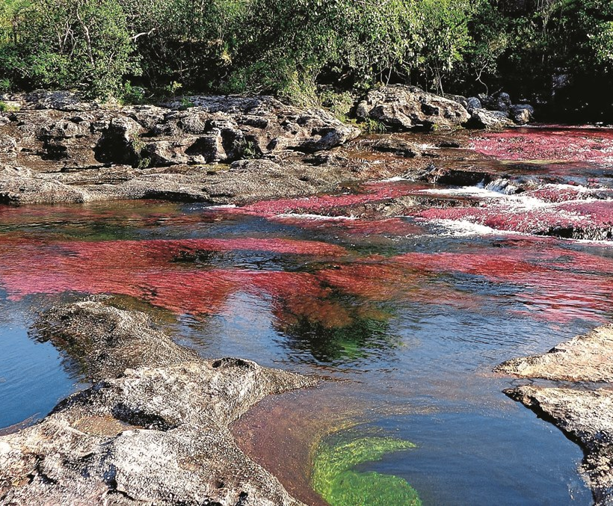
نبذة عن تاريخ الموقع السياحي
وفقا للاساطير المحلية,فأن النهر هرب من الجنة ليتجول بين الجبال و المروج.كان النهر معروفا للسكا المحليين الاصليين على مر العصور, لكن المجتمع لم يكتشفه حتى عام1969 عندما تعثرت مجموعة من مربي الماشيةالكولومبيين عبرالنهر في ازدهار كامل.

Slide 3
جغرافية الموقع السياحي
يقع نهر "الخمس الوان"المذهل في امريكا الجنوبية تحديدا كولومبيافي منتزه وطني في مقاطعة ميتا.
معلومة اضافية*
يبلغ طول النهر 100كيلومتر مما يعد احد اقصر انهار كولومبيا

Slide 4
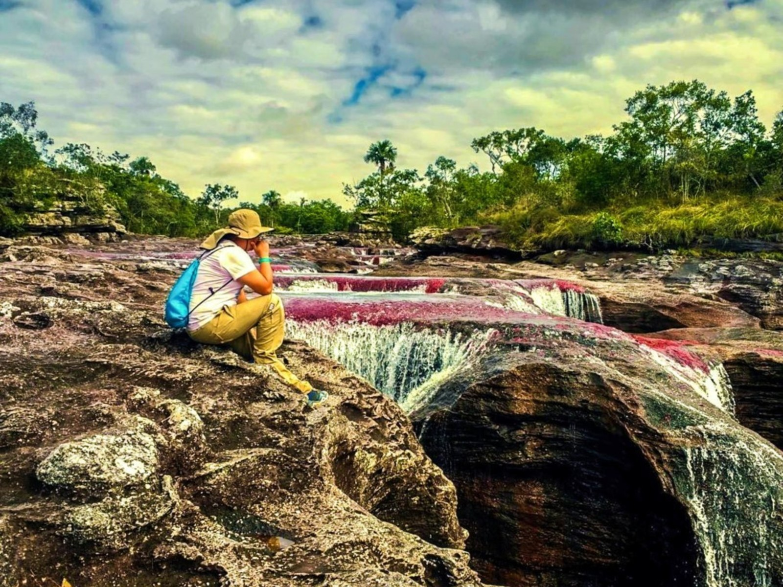
الأهمية الاقتصادية لهذا الموقع السياحي
يعد زيارة هذا النهر كاهم الامور التي يجب على سائحين كولومبيا فعلها حيث يملك هذا النهر جميع الصفات الطبيعة,و لكن السفر لهذا النهر قد لا يكون ارخص الانشطة المتوفرة وتقريبا تكلفة السفر لهذا النهر4 ايام 600 يورو بمعدل 150 يورو ليليا.بالرغم من ذلك فمعضم السائحين يزورون هذا النهر مما يجعله يصنف كاحد اهم مصادر الدخل للحكومة الكولومبية و الاقتصاد.

Slide 5
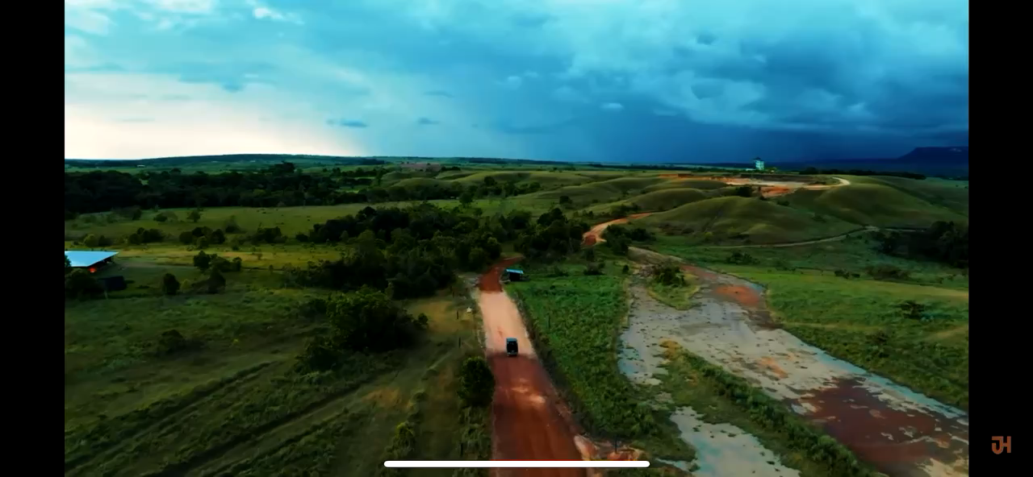
فيديو ملتقط من النهر

